Slide 1






Um sistema com controle de estoque, gestão financeira
atendimento ao cliente
e ainda multicanal

Slide 2
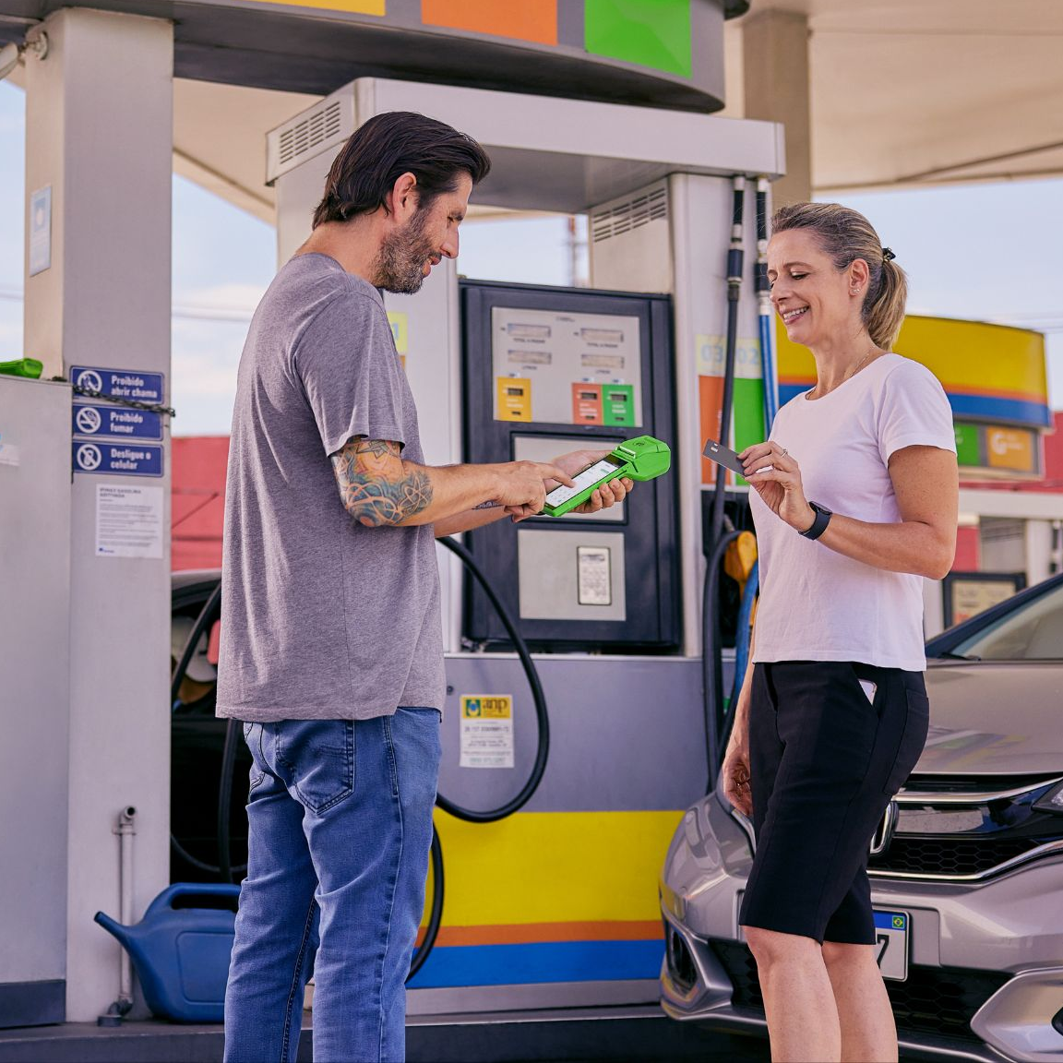
Um sistema com controle de estoque, gestão financeira
atendimento ao cliente
e ainda multicanal
LINX POSTOS

Slide 3


Sua loja de conveniência
merece uma gestão
COMPLETA
E INTEGRADA
LINX EMPÓRIO

Slide 4

Tenha maior controle
do seu negócio
desde a pista até a loja de conveniência,
troca de óleo e escritório!

Slide 5
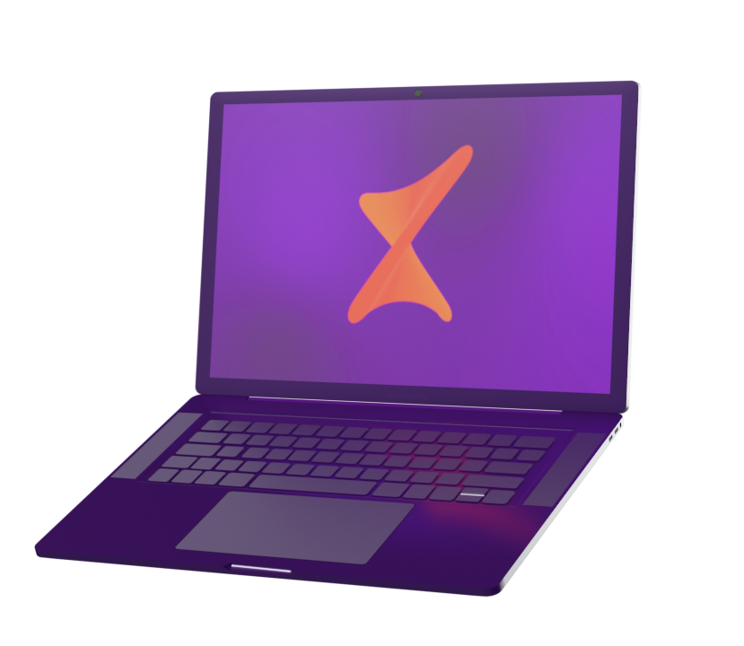

TRANSFORME
A OPERAÇÃO
DO SEU POSTO
Tenha maior controle do seu negócio, desde a pista até a loja de conveniência, troca
de óleo e escritório!
LINX POSTOS

